Slide 1

INICIO

Slide 2


EXPOSITOR: CONSULTOR : DANIEL FERNANDO LOZA SANTA CRUZ
Correos:
dlozas2016@gmail.com
dlozas2011@hotmail.com
lozadaniel2020@gmail.com
Canal de YouTube:
https://www.youtube.com/@daniellozasantacruz

Slide 3



Logro de la Unidad
Importancia
Al finalizar la unidad, el estudiante es capaz de diseñar el formularios: JFrame y JDialog.
Diseña los formularios: JFrame y JDialog, con sus respectivos componentes.

Slide 4

Sesión 5
CREAR UN PAQUETE PKGFORMBOLETA
CREAR UN JFRAME Form_Boleta
¿QUÉ ES UN JDIALOG?
CREAR UN JDIALOG Form_ClaseCiclo

Slide 5
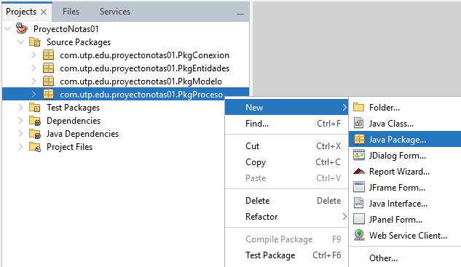
CREAR UN PAQUETE PKGFORMBOLETA
Clic derecho en el paquete: PkgProceso
Clic en la opción: New
Clic en la opción: Java Package

Slide 6
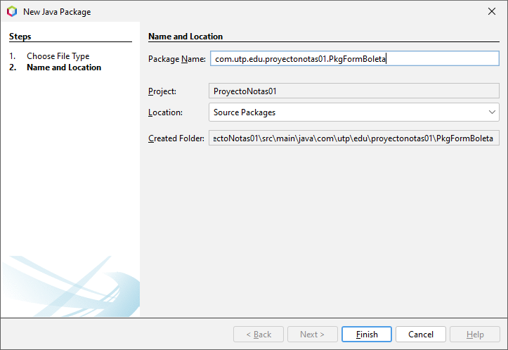
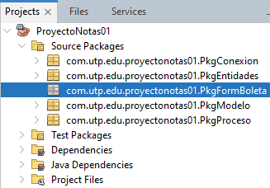
Nombre del paquete: PkgFormBoleta
Clic en el botón: Finish

Slide 7
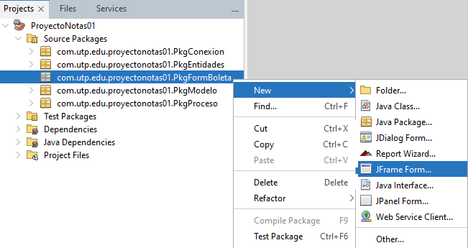
CREAR UN JFRAME Form_Boleta
Clic derecho en el paquete: PkgFormBoleta
Clic en la opción: New
Clic en la opción: JFrame Form

Slide 8
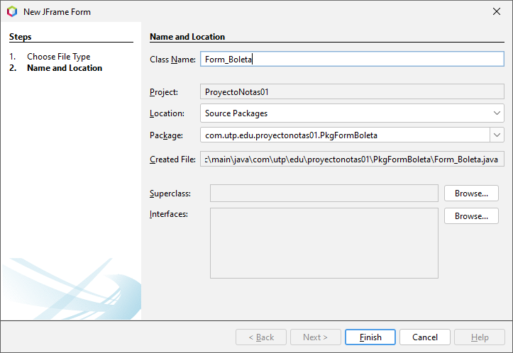
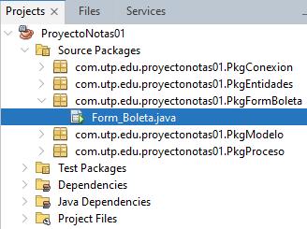
Nombre del Archivo: Form_Boleta
Clic en el botón: Finish

Slide 9
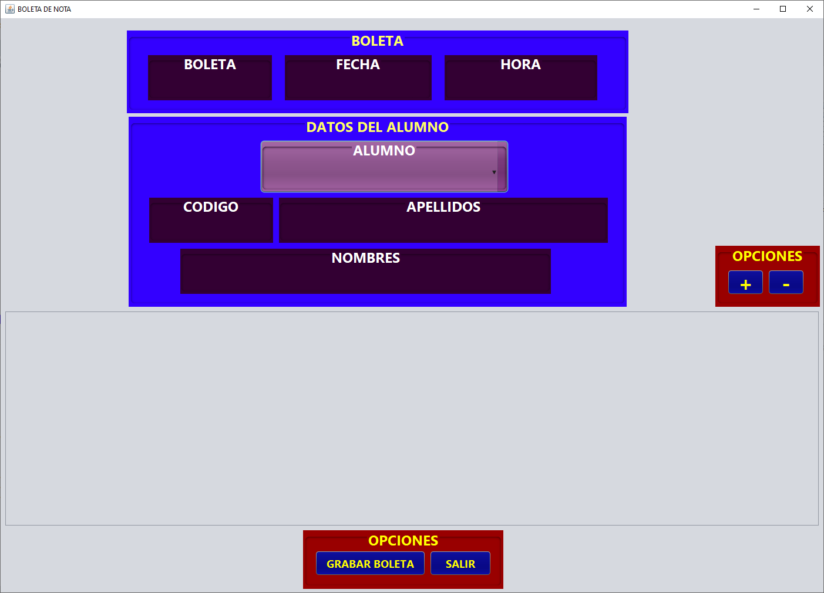
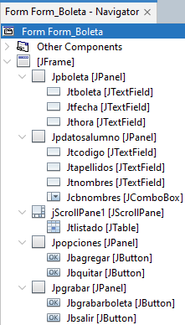
Diseño Del Formulario
Los cuadros de textos, desactivar la casilla, de la propiedad: Editable

Slide 10
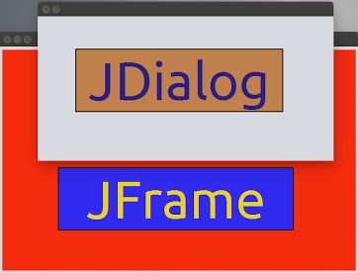
¿QUÉ ES UN JDIALOG?

Slide 11
Un JDialog, es una clase que representa una ventana emergente o de diálogo en una aplicación de escritorio desarrollada con Java Swing. Un JDialog es una subclase de la clase java.awt.Dialog y está diseñado para mostrar contenido adicional o solicitar información al usuario sin interrumpir el flujo principal de la aplicación.
Un JDialog puede contener componentes de interfaz de usuario, como etiquetas, cuadros de texto, botones y otros elementos, lo que permite que el usuario interactúe con él. Estos diálogos se utilizan comúnmente para mostrar mensajes informativos, recopilar datos, realizar configuraciones específicas, entre otras tareas.

Slide 12
Los JDialog son ventanas secundarias, que están vinculadas a una ventana principal (normalmente un JFrame) y pueden tener diferentes propiedades, como si se pueden cerrar, si son modales (bloquean la interacción con otras ventanas hasta que se cierran), su posición en la pantalla, entre otros.
Una vez que se ha creado un JDialog, se puede instanciar y mostrar utilizando el método: setVisible(true) para hacerlo visible en la pantalla y setVisible(false) para ocultarlo.

Slide 13
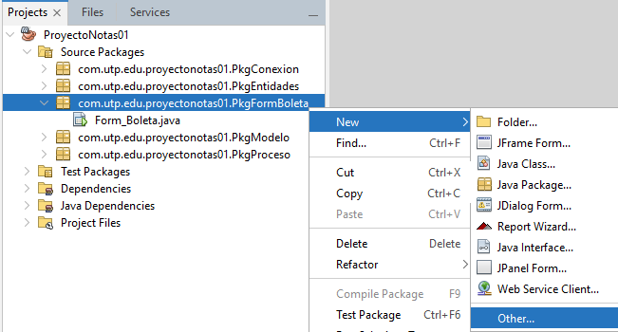
CREAR UN JDIALOG Form_ClaseCiclo
Clic derecho en el paquete: PkgFormBoleta
Clic en la opción: New
Clic en la opción: Other

Slide 14
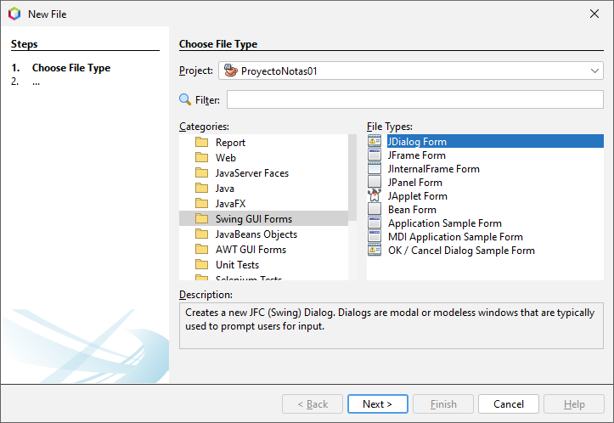
Clic en la opción: JDialog Form
Clic en la opción: Swing GUI Forms
Clic en el botón: Next

Slide 15
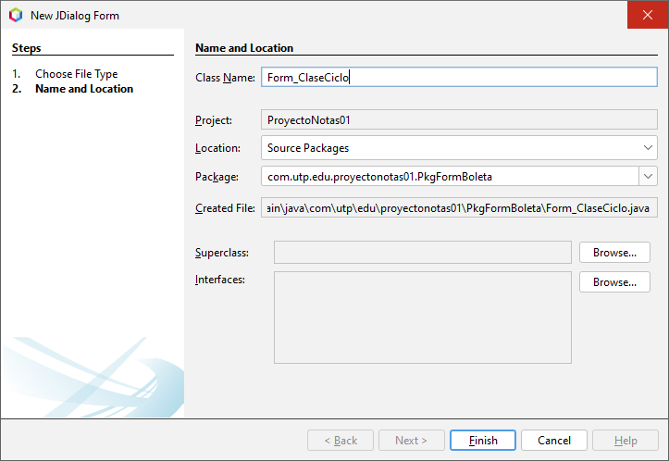
Nombre del Archivo: Form_ClaseCiclo
Clic en el botón: Finish

Slide 16
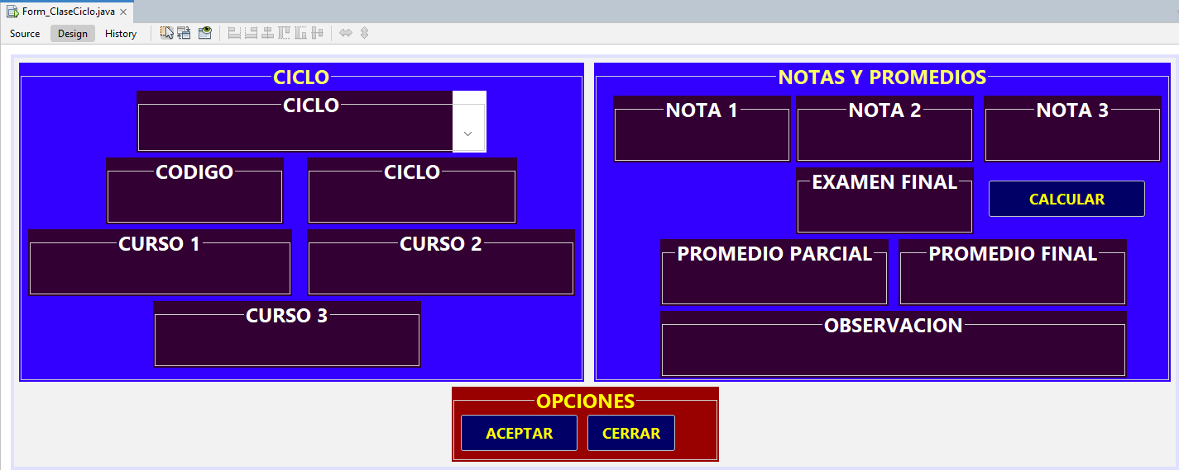

Slide 17
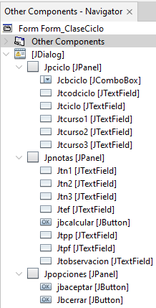
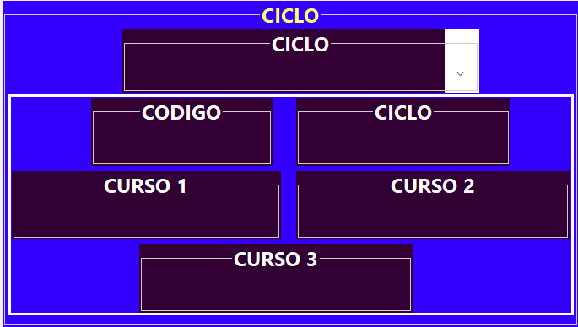
Los cuadros de textos, desactivar la casilla, de la propiedad: Editable, en los objetos: Jtcodciclo, Jtciclo, Jtcurso1, Jtcurso2, Jtcurso3

Slide 18
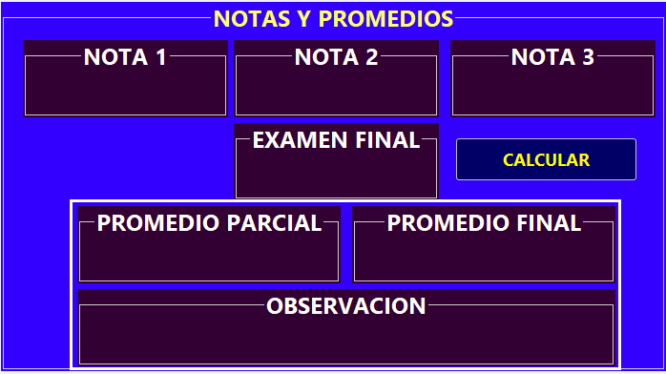
Los cuadros de textos, desactivar la casilla, de la propiedad: Editable, en los objetos: Jtpp, Jtpf, Jtobservacion

Slide 19
CIERRE

Slide 20

CIERRE
¿Qué aprendí en esta sesión de aprendizaje?
¿Cuál es la diferencia entre los formularios: JFrame y JDialog?
¿Cuál es el proceso para agregar en el proyecto los formularios: JFrame y JDialog?
Notes:
Un arreglo es un conjunto de variables del mismo tipo, que son agrupadas bajo un único
identificador. Cada una de las variables o elementos del arreglo se referencia mediante
un índice que representa la posición del mismo dentro del arreglo.
Un arreglo se utiliza para procesar variables dentro de una observación del paso de
datos. Se usan para realizar cálculos o comparaciones repetitivos sobre variables que se
procesaran o manipularan de forma similar

Slide 21


